Slide 1
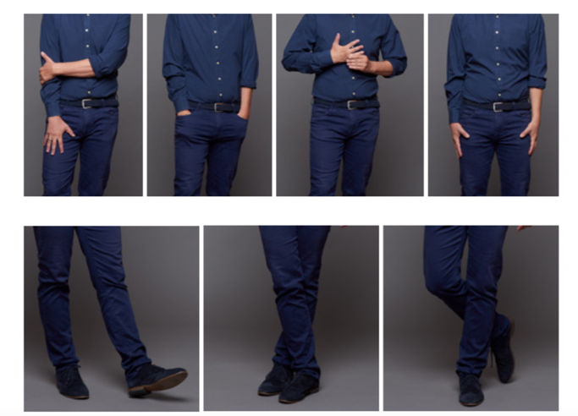
Hogyan legyek jobb előadó?
Dr.Németh Zoltán

Slide 2
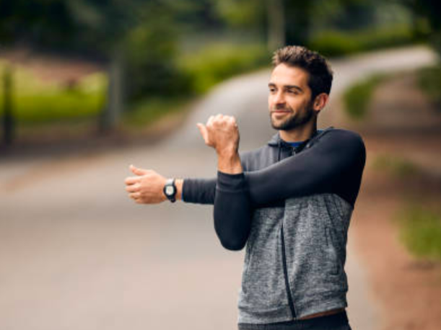
Bemelegítés
BEBESZÉLÉS
Légzés
Kacsaszáj
ÁÓ-ÁÓ-ÁÓ
Mende/Monda, Zimm/Zumm
Dörmögés (Pataki Zita)
FELPÖRGETÉS
Orrszívás
TE TELJESEN ELÁLLATIASODTÁL
TE ÁLLATIASODTÁL EL TELJESEN

Slide 3
Magamról
Ki vagyok én?
Prezentációs
Btk.
Munkanélküli
TEDX
coach
Toastmasters
Retorika klubok
Retorikai Edzőtábor
Előadok, tehát vagyok I-II.

Slide 4
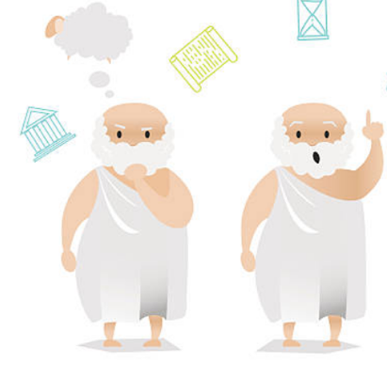
A jó beszéd elemei - Arisztotelész
2.
Pathos
3.
Logos
1.
Ethos
Notes:
Arisztotelés (ethos.pathos.logos)
Hitelesség
Duarte (tartalom-forma-stílus)
Retorikai mérleg fogalma
Racionális elemek
Infómennyiség és minőség
Elemek (pl. Struktúra)
Emocionális elemek (később kibontva)
Célok

Slide 5
A jó beszéd elemei - Nancy Duarte
2.
Forma
3.
Stílus
1.
Tartalom

Slide 7
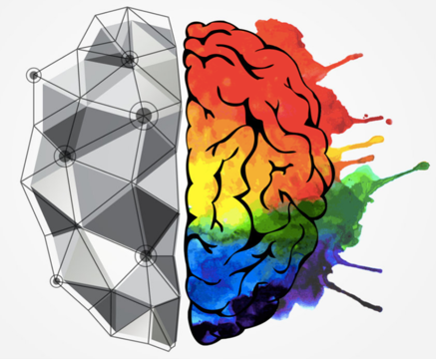
Magamról
Retorikai mérleg
Struktúra
Történet
Metafóra
Tények
Idézet
Kellék
Adatok
Képek
Kérdések
Humor
Statisztikák
Testbeszéd
Érdekes tények
Infóátadás
90/10
Meggyőzés
50/50
Lelkesítés
30/70
Szórakoztatás
0/100

Slide 8
A jó beszéd elemei - Nancy Duarte
2.
Forma
3.
Stílus
1.
Tartalom

Slide 9
Life in five seconds

Slide 10
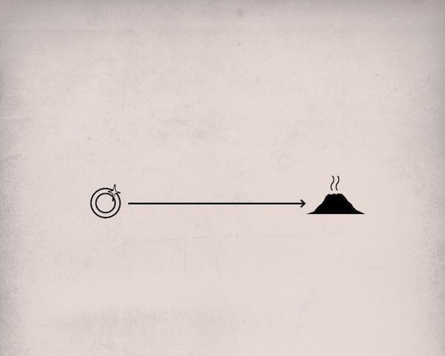

Slide 11
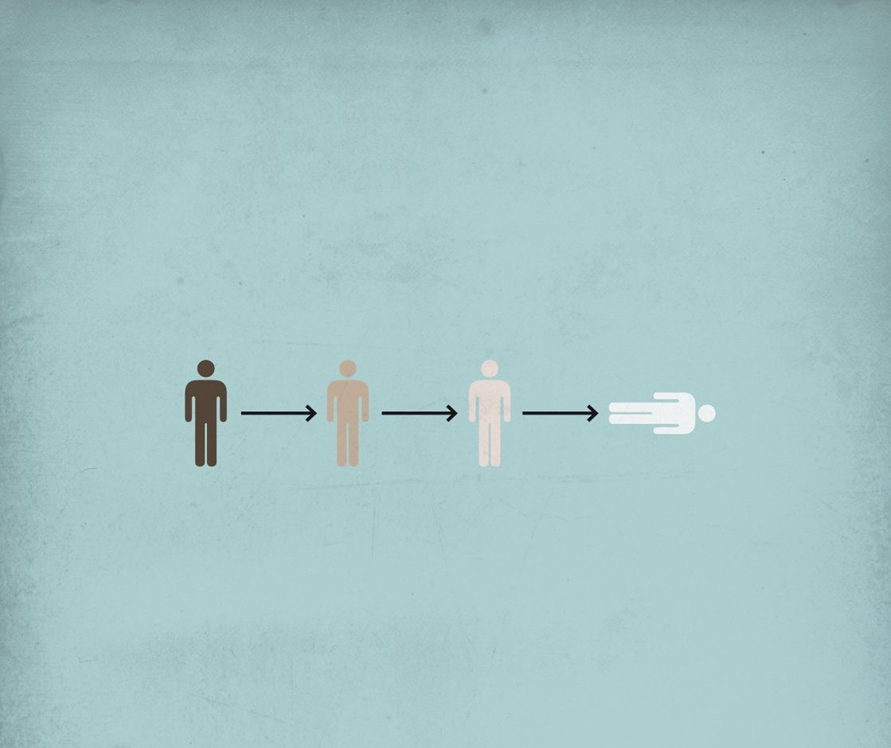

Slide 13
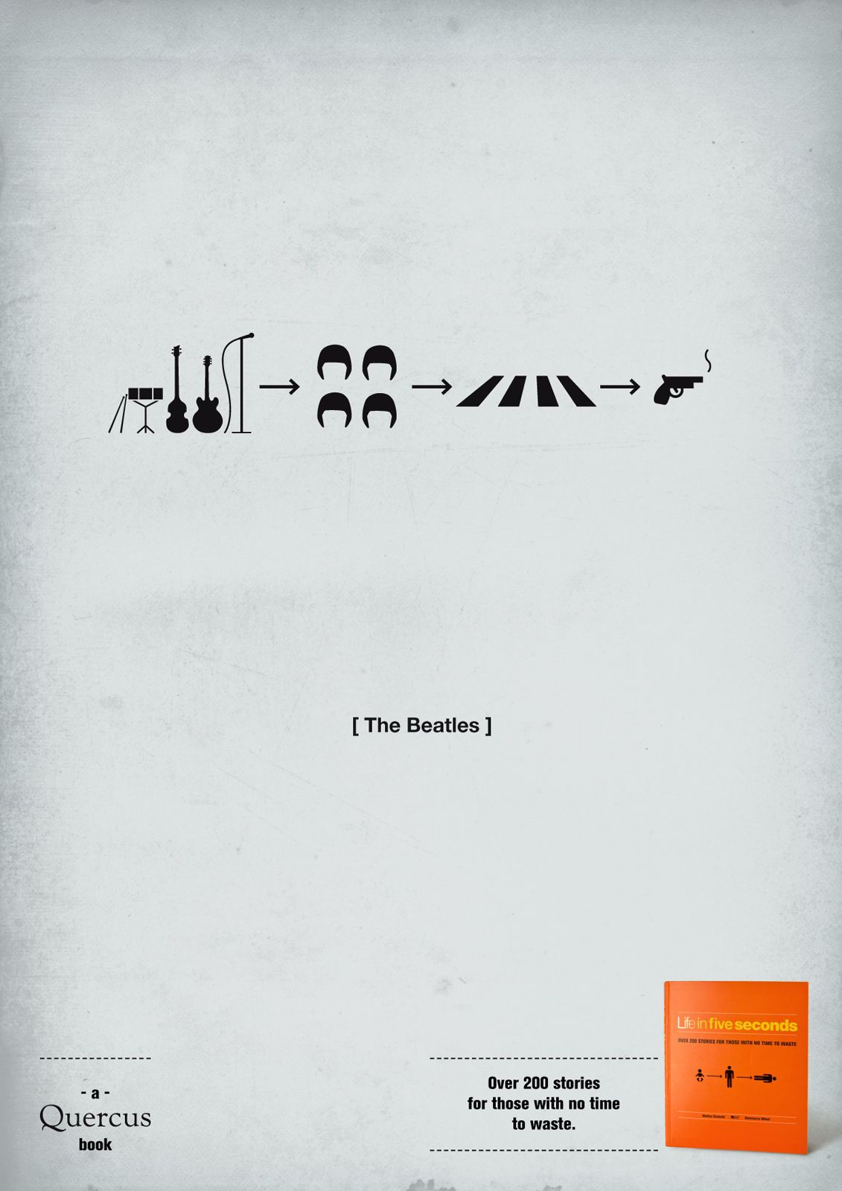

Slide 14
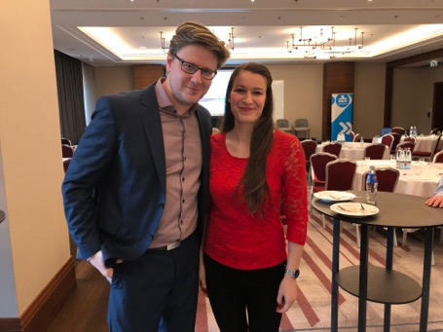
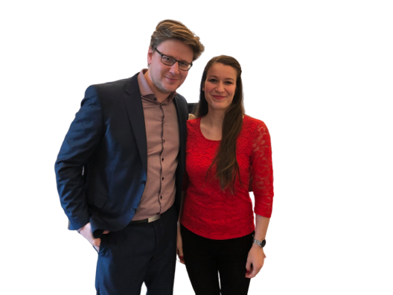
Vizuális fogások
Remove.bg
The Noun Project
Pexels, Pixabay, Unsplash
I-stock photo

Slide 15
A jó beszéd elemei - Nancy Duarte
2.
Forma
3.
Stílus
1.
Tartalom

Slide 16
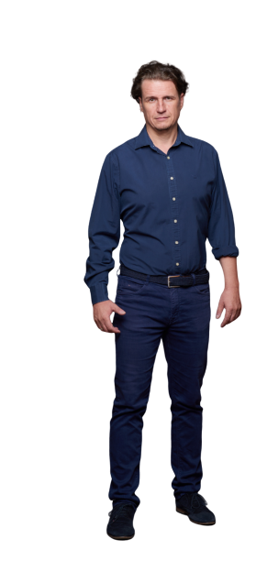
Előadói stílus - testbeszéd
SZEMKONTAKTUS
1-3 mp
Mindenki
Pásztázás
TESTTARTÁS
ALAP ÁLLÁS 1.
TERPESZ (20cm)
CIPŐORR - közönség

Slide 17
A jó beszéd elemei - Nancy Duarte
2.
Forma
3.
Stílus
1.
Tartalom

Slide 18
Miben tudok segíteni?
FESZTELEN ELŐADÓ tréning
Prezentációs mestertréning és Haladó tréningek
ELŐADÓI AKADÉMIA képzés
Felsővezetői csapatok, 1-4 fővel
Elérhető: https://feszteleneloado.drprezi.hu/
Elnyújtott tanulás (2 órás etapok, 2 hetente)
KONFERENCIA/ELŐADÁS felkészítés
Előadás előtt 30-40 nappal
2x3 vagy 2x4 alkalom
ELŐADÓI KARAKTERFEJLESZTÉS
Csak haladó beszélőknek, saját előadói stílus kialakítása

Slide 19
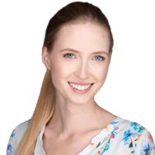
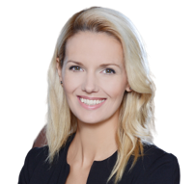
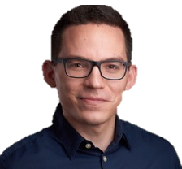
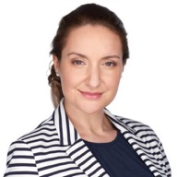
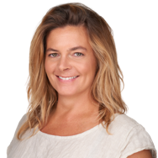
A DrPrezi team „tanári” kara
Szűcs László
A 2016-os Retorika Világbajnokság elődöntőse, tréner
Egerszegi Anna
A Színművészeti Egyetem beszédtechnika tanára
T. Bieniek Ildikó
Műsorvezető, nonverbális hatáskeltés szakértő
Kocsis Zsuzsa
TEDx előadó, coach, DISC, beszédfelkészítő
Szabó Dominika
Történetmesélés specialista, tréner
Berze Márton
Metaforák, szövegíró,
Notes:
Nézzük meg tehát, hogy milyen nyelvi eszközök segítenek minket beszédünk megfogalmazása során annak érdekében, hogy beszédünk ne csak érthető, hanem élvezetes is legyen!

Slide 20
DrPrezi – Légy profi előadó!

